Slide 1

Реалізація нових державних Стандартів освіти засобами НМК Інформатика-5
Авторський колектив:
Морзе Н.В., Барна О.В., Вембер В.П., Кузьмінська О.Г., Саражинська Н.А.

Slide 2
Сучасні тенденції, що викликають необхідність змін в освіті
сучасні технології змінили комунікацію, співпрацю, навчання;
знання знаходяться в мережах, спільнотах, а не лише на паперових носіях та пам’яті людини;
люди навчаються через створення та підтримку зв’язків зі «знаючими» людьми, тому багато видів неявної навчальної діяльності відбуваються поза стінами класних кімнат.




Slide 3
Суспільство знань – що це?
?
Суспільство знань - це “купа комп'ютерів” та старий контент?
Що головне : комп'ютери чи контент?
Хто головний: учень чи вчитель?
Чому сьогодні ми всі говоримо про “інших” дітей? Для них має бути “ інший” контент?
А вчитель сьогодні “інший” чи має бути таким же?
Де брати комп'ютери, коли за вікном та в школі криза та тече дах?
Як будувати новий контент?
?
?
?
?
?
?
?

Slide 4
Які з навичок 21 століття ми вміємо формувати у дітей?
Інформаційна грамотність
Висока продуктивність праці
Винахідливе аналітичне мислення
Швидкий пошук та обробка інформації
Ефективне спілкування
Проактивне творче ставлення до справи
Робота у проектах
Робота у команді
Вирішення проблем
Вміння брати відповідальність на себе
Життєві компетентності

?

Slide 5
Етапи використання ІКТ на уроках вчителями (із досвіду)

Фрагментарно
Систематично, але в рамках старої освітньої парадигми знаннєвої) – використовує лише вчитель для трансляції знань. При цьому роль вчителя не помінялась
Учні фрагментарно використовують ІКТ для здійснення зворотного зв'язку
Відбувається інтеграція ІКТ у навчальний процес
Учні ефективно використовують ІКТ для створення нових знань та співпраці





Slide 6

Державний стандарт базової і повної загальної середньої освіти
SCENE
Особистісно-зорієнтований підхід
Компетентнісний підхід
Засади
Навчання через діяльність
Notes:
6
6

Slide 7
Державний стандарт базової і повної загальної середньої освіти
SCENE
Особистісно-зорієнтований підхід
Компетентнісний підхід
Засади
Навчання через діяльність
Notes:
7
7

Slide 8
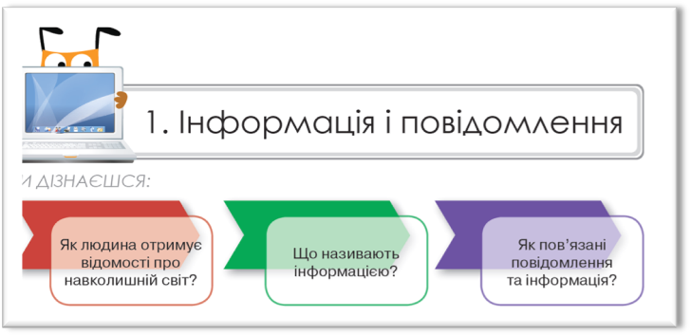
Особистісно-зорієнтований підхід
SCENE
Засади
Notes:
8
8

Slide 9
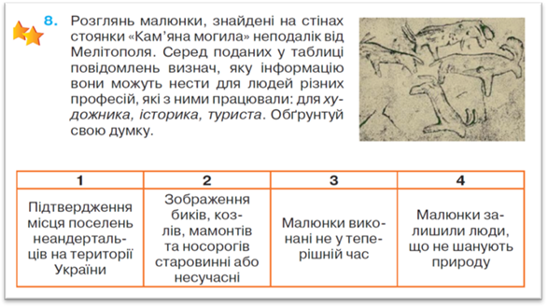
Особистісно-зорієнтований підхід
SCENE
Засади
Notes:
9
9

Slide 10
Особистісно-зорієнтований підхід
SCENE
Засади
Notes:
10
10

Slide 11
Особистісно-зорієнтований підхід
SCENE
Засади
Notes:
11
11

Slide 12
Компетентнісний підхід
SCENE
Засади
Notes:
12
12

Slide 13
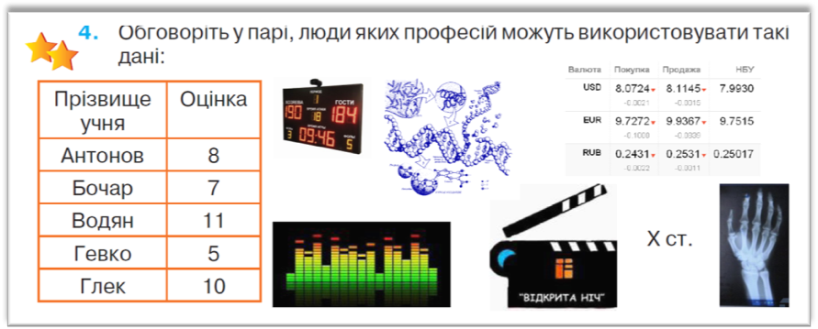
Компетентнісний підхід
SCENE
Засади
Notes:
13
13

Slide 14
Компетентнісний підхід
SCENE
Засади
Notes:
14
14

Slide 15
Компетентнісний підхід
SCENE
Засади
Notes:
15
15

Slide 16
Компетентнісний підхід
SCENE
Засади
Notes:
16
16

Slide 17
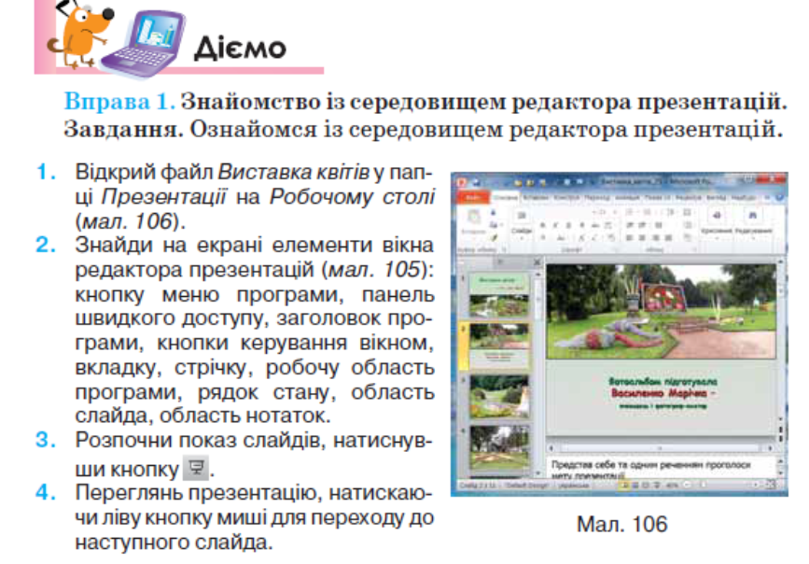
Навчання через діяльність
SCENE
Засади
Notes:
17
17
Компонування підручника, прийоми введення до тексту нових понять, використання засобів наочності спрямовані на те, щоб не тільки передати учням певні відомості, а й навчити їх самостійно користуватися книгою, захопити, викликати інтерес до інформатики та бажання поглиблювати знання з предмету.
Система завдань, що передбачають розкриття схильностей, задатків, обдарувань, представлена у вигляді можливого вибору форм, напрямків, рівнів діяльності. Окремі завдання спрямовані на розвиток інтуїтивного творчого, нешаблонного мислення, вміння висувати гіпотези, розвивати й доводити ймовірність своїх конкретних передбачень в даному напрямку.

Slide 18
Навчання через діяльність
SCENE
Засади
Notes:
18
18
В межах кожної теми (уроку) передбачені різні види діяльності учнів, для кожного з яких виділена окрема рубрика. Рубрика Обговорюємо містить запитання на перевірку та самоконтроль навичок мислення базових рівнів: знання та розуміння. Завдання рубрики Міркуємо мають на меті перевірити в учнів вміння застосовувати знання та сприяють формуванню в учнів навичок мислення вищих рівнів: аналіз, синтез, оцінювання. Формувати навички дослідницької діяльності допоможе рубрика Досліджуємо.

Slide 19
Навчання через діяльність
SCENE
Засади
Notes:
19
19
Кожен урок містить розділ для розвитку логічного мислення учнів

Slide 20
Методичний посібник для вчителя
1
Рекомендації щодо використання інноваційних методів та форм навчання, засобів візуалізації навчального матеріалу
2
Детальні інструкції до виконання учнями завдань, їх розв'язки
3
Рекомендації щодо організації роботи з комп'ютером з урахуванням різних умов
4
Особливості та переваги використання формувального оцінювання
5
Розгорнуті конспекти уроків
Notes:
20
Як підготуватись вчителю до нових умов навчання інформатики?

Slide 21
Робочий зошит для учня
Побудова
індивідуальної траєкторії навчання
Розвиток
Творчість
Критичне мислення
Рефлексія
Карта
знань
Карта
досягнень
Візуальні
засоби
Творча
майстерня

Slide 22
Зошит контролю
Інструменти формувального оцінювання
Add Your Text
Тести, кросворди
Add Your Text
Застосування методу Портфоліо
Практичні роботи
Add Your Text
Add Your Text

Slide 23
Очікувані результати
Учень
Вчитель
Батьки
Розвиток
Компетентність
Зацікавленість
Результат
Інноваційність
Творчість
Бачення перспектив
Довіра
Співпраця
Зацікавленість у результатах

